Slide 1
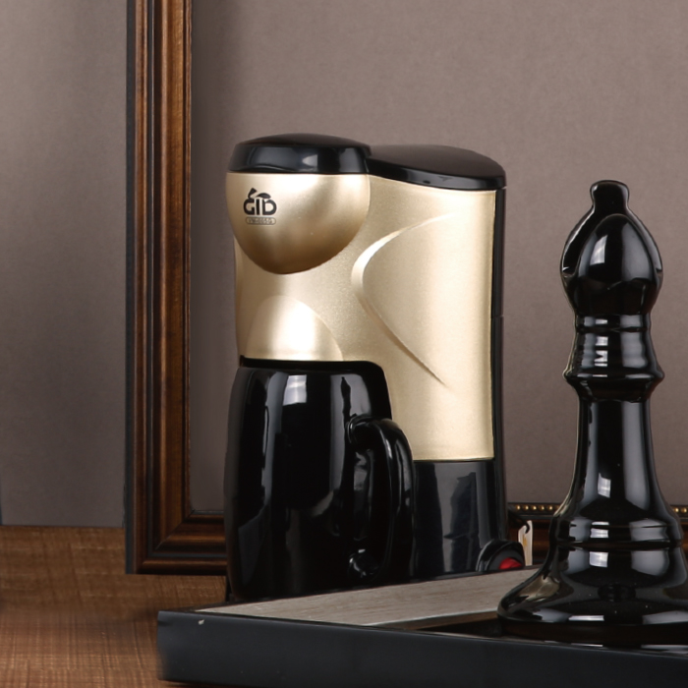


简约之美，精致口感
市场参考价： 158.00
批发价： 40.00
VM-005G
单杯咖啡泡茶兼容机
产品参数 ： 300W 150mL
装箱明细 16Pcs/箱
包装尺寸 ： 14×12.5×19.5cm
功能简介：
·小巧机身 玲珑可爱经典配色
·自动控温 自动断电 给你安全的保证

